Slide 1
Educación a Distancia
mismos derechos e iguales deberes

Slide 2
¿Qué es la Educación a Distancia?
La enseñanza a distancia es un sistema tecnológico de comunicación bidireccional (multidireccional), que puede ser masivo, basado en la acción sistémica y conjunta de recursos didácticos y el apoyo de una organización y tutoría, que, separados físicamente de los estudiantes, propician en estos un aprendizaje independiente (cooperativo)
Lorenzo García Aretio

Slide 3
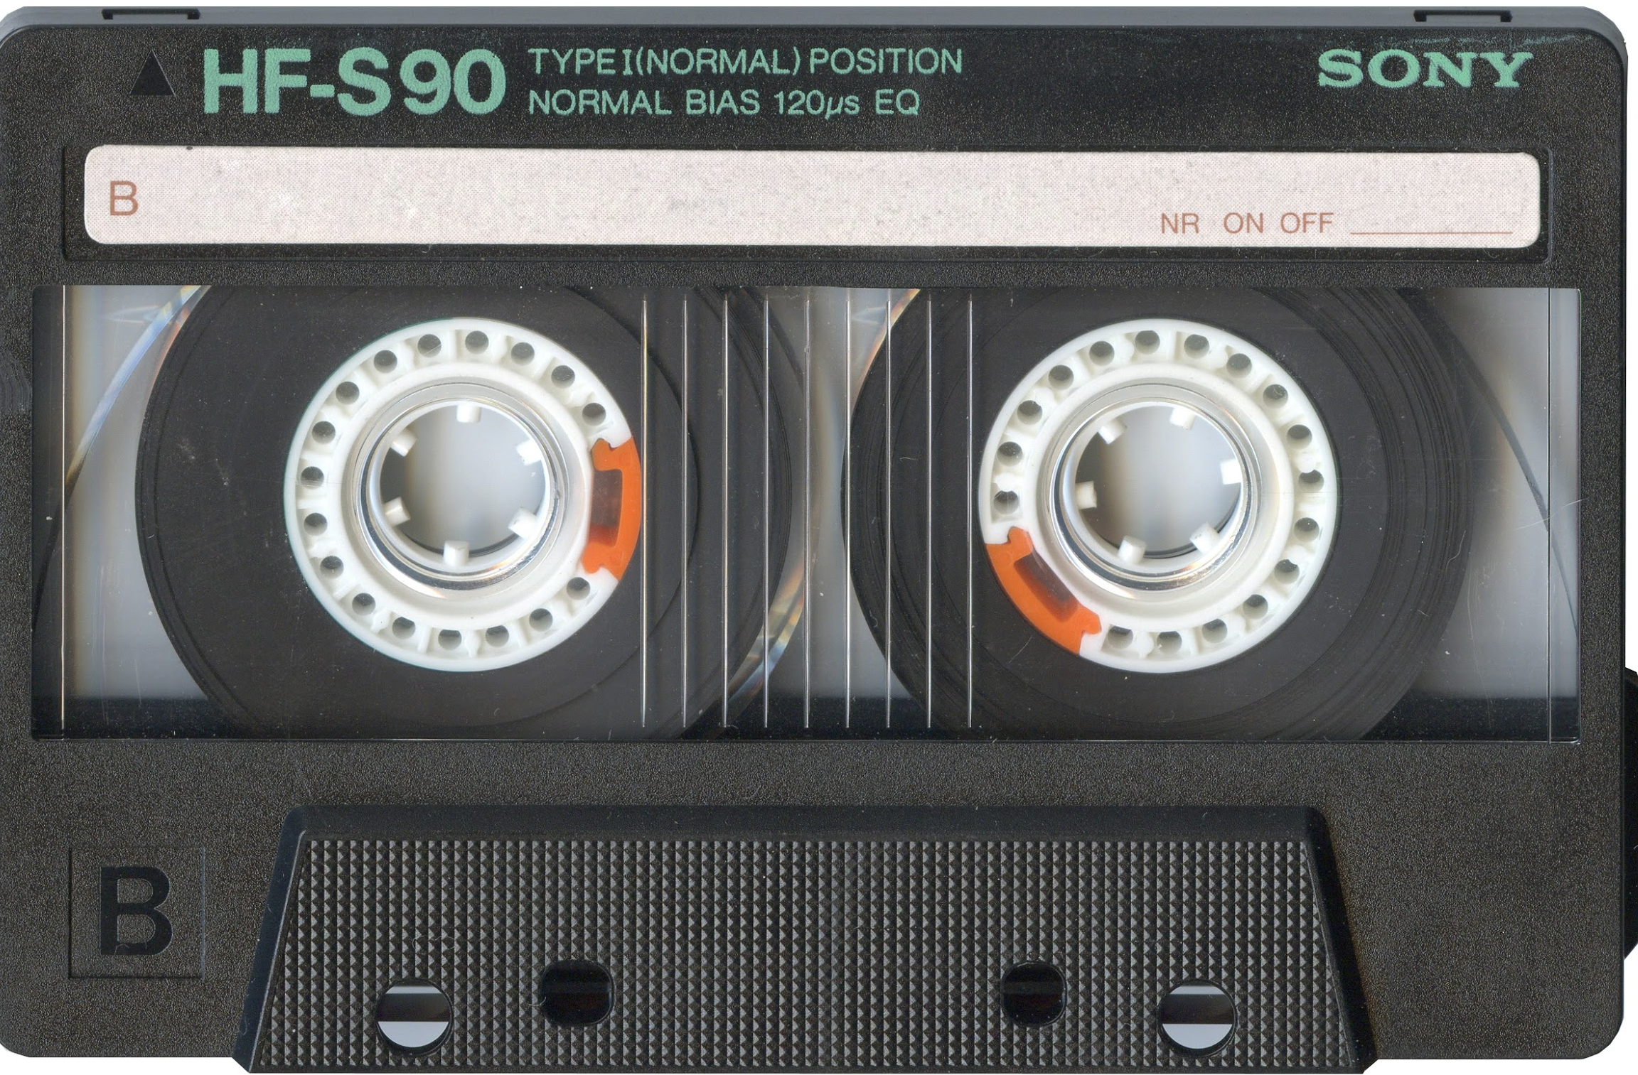
Generaciones de la EaD
Primera generación (1850-1960)
Ocasionalmente tutorías presenciales
Comunicación en un sentido
Interacción = teléfono – correo
Segunda generación (1960-1985)
Comunicación en un sentido
Interacción = teléfono-correo-fax
Ocasionalmente tutorías presenciales

Slide 4
Generaciones de la EaD
Tercera generación (1985-1995)
Significativa comunicación por correo, Internet, papel, video, PC
Interacción bidireccional / Sincrónica y Asincrónica
Internet facilita el acceso a toda la información
Cuarta generación (1995-2005)
Comunicación = estudiante-institución-estudiante-estudiantes
Interacción bidireccional en tiempo real + audio y video
Internet facilita el acceso a toda la información videos bajo pedido

Slide 5
Generaciones de la EaD
Quinta generación (2005- actual)
Semi-presencial o B-Learning
Esta modalidad constituye una combinación de enseñanza presencial y a distancia, por lo que en ella existe una separación física alternada entre el docente y el estudiante. También es conocida como una modalidad semipresencial. Es también llamada aprendizaje mezclado o mixto y emplea como espacios, por un lado, las aulas de clase y por otro, las plataformas educativas, a través de materiales nuevos y existentes en la red.
E-Learning y M-Learning

Slide 6
Definición de las y los estudiantes a distancia:
Igualdad de derechos y beneficios, de bienestar socioeconómico a estudiantes en modalidad presencial.
Obligatoriedad de ofrecer centros de Apoyo regional en las localidades centrales del territorio donde habiten los estudiantes
Recursos de formación diseñados para la EaD
Vinculación y acción social de los estudiantes con los sectores productivos, gubernamentales, culturales y del poder popular.

Slide 7
Deberes de los estudiantes de EaD
Desempeño académico
Participación social en el contexto en el que habita
Cumplimiento de reglamento disciplinario de la EaD propio de la UPTM, que no contravengan los deberes y derechos de la Constitución de la República Bolivariana de Venezuela
Garantía de identidad y autoría de los productos que se desarrollen en el aula virtual.

Slide 8
UNESCO
Dentro de las políticas de la UNESCO sobre el uso de las TIC´S y del aprendizaje abierto y a distancia, hace relación específica a que los procesos de formación, son una contribución definitiva a los problemas de acceso, calidad e igualdad que los países en vías de desarrollo presentan al momento de buscar una opción formativa y cuando los sistemas convencionales no pueden satisfacer todas las necesidades, deben buscarse nuevas estrategias.

Slide 9
Requerimientos
Para lograr culminar con éxito el programa se requiere que el participante posea los siguientes conocimientos, competencias, destrezas y habilidades:
Autogestión del tiempo para el logro de los objetivos propuestos en cada curso.
Razonamiento lógico, crítico, analítico, reflexivo.
Actitud positiva hacia el cambio.
Dominio del lenguaje escrito y oral.
Habilidades de observación, adaptabilidad, capacidad de síntesis, correlación e integración de los conocimientos
Actitud comprometida con el proceso de enseñanza-aprendizaje.
Completo manejo de las principales tareas a realizar en un computador. Gestión de sistema operativo: copiar, guardar, borrar, editar, gestión de archivos y carpetas.
Conocimiento de nivel medio en la gestión de paquetes ofimáticos (procesador de textos, presentaciones, hojas de cálculo).
Uso de navegadores Web (Mozilla, Chrome)
Gestión avanzada de correo electrónico, especialmente en las operaciones de adjuntar archivos, administración de contactos, configuración del servicio.
Compresión / Descompresión de archivos

Slide 10
Requerimientos
Requerimientos técnicos
Conexión permanente a Internet. Preferiblemente banda ancha
Acceso permanente a una computadora personal o portátil
Periféricos que permitan la captura y producción de recursos audiovisuales: webcam, micrófono, cornetas, audífonos.

